Slide 1
Министерство образования и науки Хабаровского края Краевое государственное казенное общеобразовательное учреждение, реализующее адаптированные основные общеобразовательные программы «Школа-интернат №11», Хабаровский край, р п. Ванино, Приморский бульвар 7 а
Тьюторское сопровождение как инструмент социализации первоклассников с ТМНР в адаптационный период.
Выполнила : Сазонова Олеся Александровна
Тьютор

Slide 2
СЛАЙД 2
Цель образования детей с ТМНР
Развитие личности
Формирование общей культуры
Формирование практических представлений
Формирование жизненонеобходимых бытовых навыков умений и навыков

Slide 3
СЛАЙД 3

Slide 4
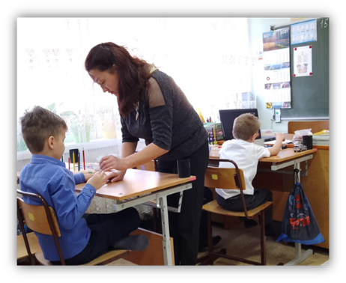
СЛАЙД 4
Направления деятельности тьютора
Преодоление трудностей в обучении
Поиск внутренних и внешних ресурсов

Slide 5
СЛАЙД 5
Характеристики детей ТМНР
Отсутствие усидчивости
Слабая концентрация внимания
Слабый самоконтроль над эмоциями и мыслями
Проблемы с послушанием

Slide 6
Задачи тьютора
СЛАЙД 6
1. Обеспечение комфортного пребывания в школе
Помощь родителям в выборе школы
Организация в классе и школе рабочего места и место отдыха
Модернизация школьного пространства под реальные возможности школьника
Организация особого учебного режима
Струдничество с педагогическим составом и родителями
2. Обеспечение социолизации ребенка
Помощь ребенку войти в коллектив класса
Помочь остальным детям в принятии "особенного" ребенка
3. Обеспечение усвоения ребеноком общеобразовательной прграммы
Поощь в преодолении затруднений в обучении
Коррекция учебного маршрута
Адаптация учебного материала под возможности восприятия ребенка

Slide 7
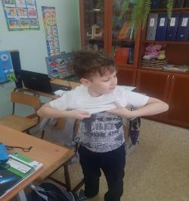
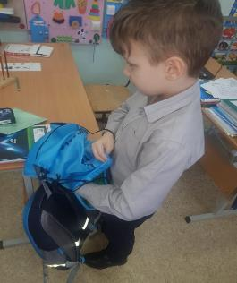
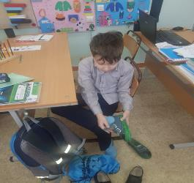
1. Встреча в школе, помощь в бытовых функциях
Проведение бесед непосредственно с ребенком и его родителями.
Регулярное сопровождение в ходе учебного прцесса и других организационных мероприятиях
Помощь в концентрации внимания в учебном процессе
Функции тьютора
СЛАЙД 7

Slide 8
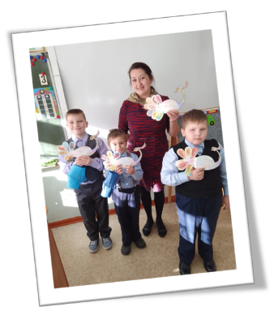
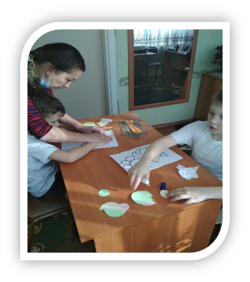
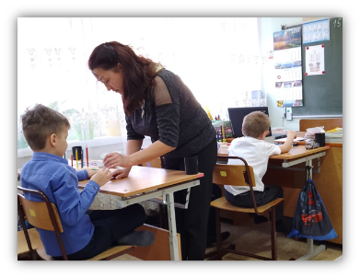
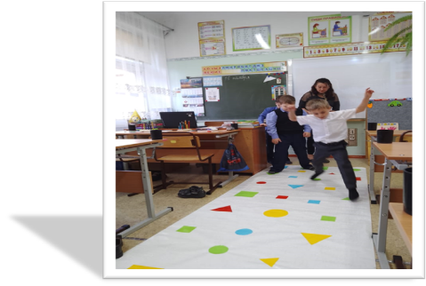
СЛАЙД 8

Slide 9
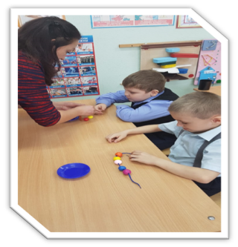
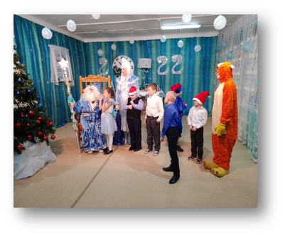
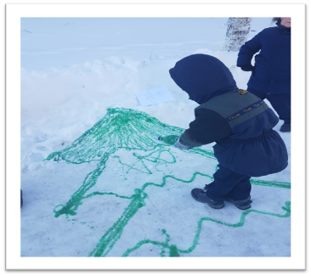
СЛАЙД 9

Slide 10
СЛАЙД 10
Характерные черты тьютора
Терпение
Повышенный уровень отвественности
Стрессоустойчивость
Аккуратность и самоорганизованность
Коммуникабельность

Slide 11
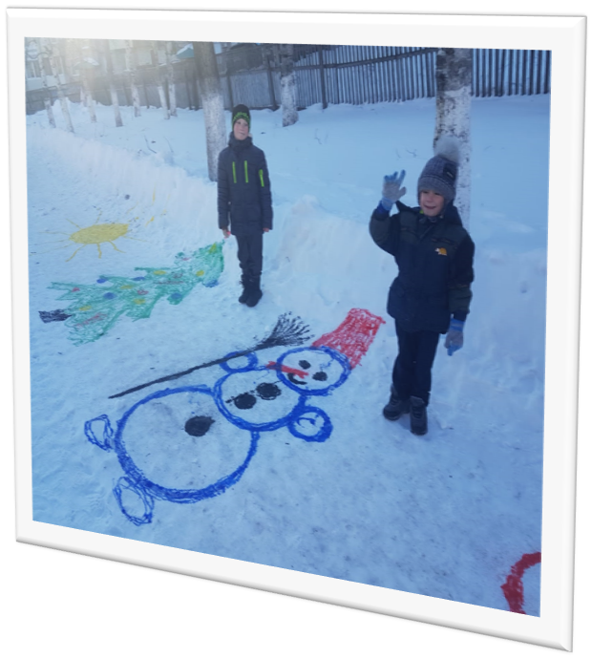
СЛАЙД 11
БЛАГОДАРЮ ЗА ВНИМАНИЕ!!!

